Slide 1
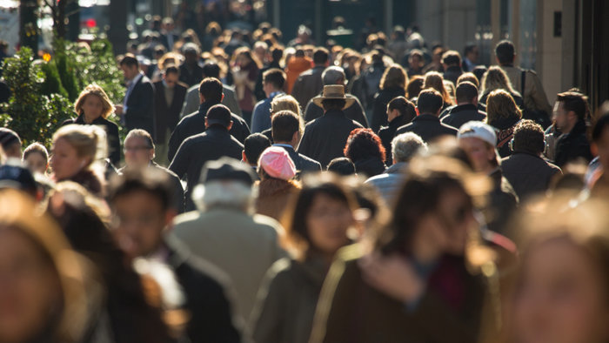
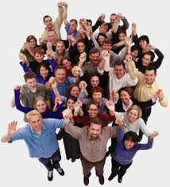
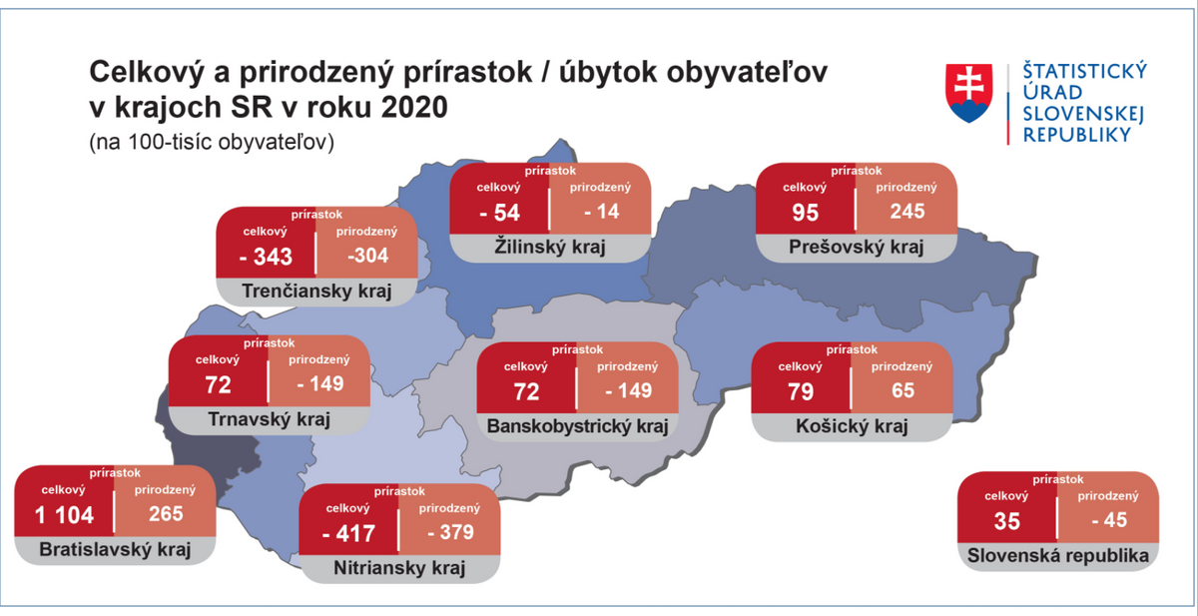
OBYVATEĽSTVO SLOVENSKA
Mgr. Ingrida Berdisová
8. ročník

Slide 2
Počet obyvateľov SR k 31.12.2020
5 459 781
z toho 48,8 % mužov a 51,2 % žien
stredná dĺžka života 73,5 rokov u mužov a 80,2 u žien
priemerný vek 39,7 rokov u mužov a 42,8 u žien

Slide 3
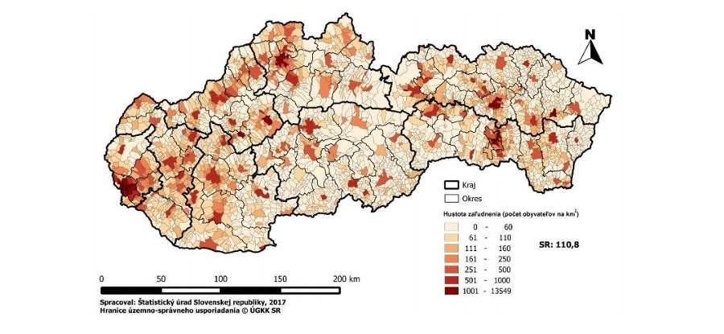
Hustota zaľudnenia
Hustota zaľudnenia ≐ 111 obyv./km²
najväčšia: veľké mestá, okolie Bratislavy, západ Slovenska, kotliny SR (napr. Košická kotlina, Popradská kotlina, Považské podolie)
najmenšia: vidiecke oblasti, stredné Slovensko, okrajové časti východného Slovenska (hranice s Poľskom a Ukrajinou), horské oblasti

Slide 4
Natalita = pôrodnosť - N
počet narodených detí na 1000 obyvateľov počas 1 roka
vyjadruje sa v promile (‰)
SR ≐ 11 ‰ dlhodobo
na SR sa približne narodí 11 detí na 1000 obyvateľov.
Výpočet natality pre rok 2020:
N = (56 650 : 5 459 781 ) . 1000 = 10,37 ‰
V roku 2020 sa narodilo približne 10 detí na 1000 obyvateľov.

Slide 5
Mortalita = úmrtnosť - M
počet zomretých na 1000 obyvateľov počas 1 roka
vyjadruje sa v promile (‰)
SR ≐ 11 ‰ dlhodobo
Výpočet mortality pre rok 2020:
M = (59 089 : 5 459 781 ) . 1000 = 10,82 ‰
V roku 2020 zomrelo takmer 11 ľudí na 1000 obyvateľov.

Slide 6
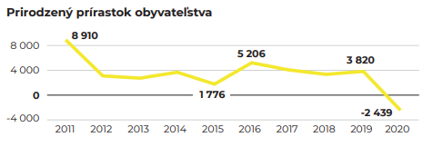
Prirodzený pohyb - PP
zmena v stave obyvateľstva ako výsledok prirodzených procesov (natalita a mortalita)
V roku 2020 bol na Slovensku zaznamenaný po 17 rokoch prirodzený úbytok obyvateľstva.

Slide 7
Mechanický pohyb - MP
I - imigrácia (prisťahovalectvo)
E – emigrácia (vysťahovalectvo)
mechanický pohyb sa vypočíta ako rozdiel imigrantov a emigrantov počas časového obdobia (napr. roka)
MP = I - E

Slide 8
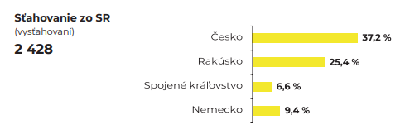
Mechanický pohyb - MP

Slide 9
Celkový pohyb - CP
CP = PP + MP
rok 2020:
CP = -2439 + 4347 = 1908 celkový prírastok
V roku 2020 sa zvýšil počet obyvateľov Slovenska o 1908 ľudí.

Slide 10
Národnostné zloženie
slovenská (80,7 %)
maďarská (8,5 %) → najpočetnejšia národnostná menšina
rómska (2,0 %)
česká (0,6 %)
rusínska, ukrajinská

Slide 11
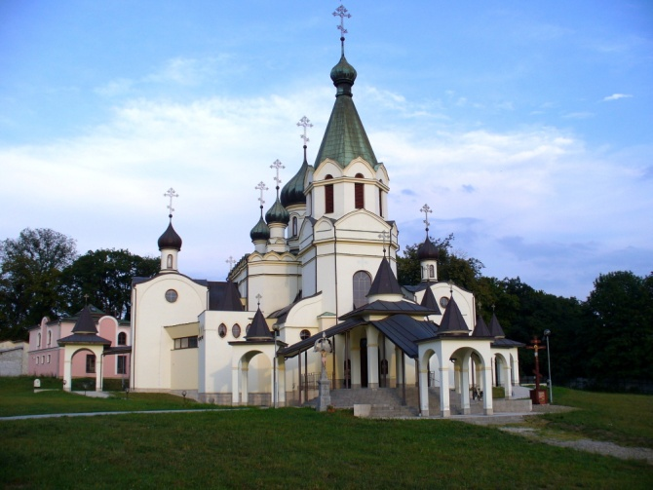
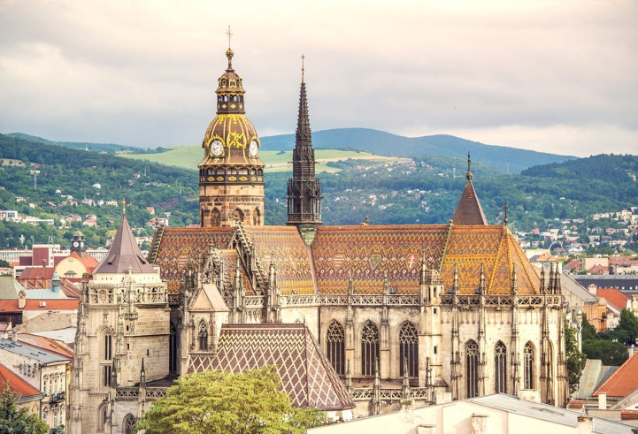
Náboženské zloženie
rímskokatolícke (62,0 %)
evanjelické (5,9 %)
gréckokatolícke (3,8 %)
reformované kresťanské (1,8 %)
veriacich menších cirkví (2%)
veriaci neregistrovaných cirkví (0,5%)
nezistené (10,6%)
bez vyznania (13.4%)

Slide 12
Náboženstvo
Prevládajúce náboženstvo: rímskokatolícke, evanjelické, gréckokatolícke, pravoslávne, reformovaní kresťania

Slide 13
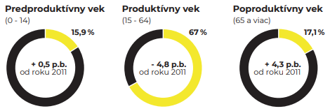
Veková štruktúra
16 % predproduktívny vek (0 – 14 rokov) → deti, žiaci
67 % produktívny vek (15 – 64 rokov) → študenti, pracujúci
17 % poproduktívny vek (65 + rokov) → dôchodcovia

Slide 14
Veková pyramída

Slide 15
Pracovný list
1. Označ správnu odpoveď:
Najpočetnejšou národnostnou menšinou na Slovensku sú:
a) Rómovia b) Maďari c) Česi
Najhustejšie zaľudnené sú územia:
a) horských oblastí b) vidieka c) veľkých miest
Najrozšírenejším náboženstvom na Slovensku je:
a) gréckokatolícke b) evanjelické c) rímskokatolícke
Študentov a pracujúcich zaradzujeme do veku:
a) poproduktívneho b) produktívneho c) predproduktívneho
2. Podľa vekovej pyramídy zisti, či je vo veku 85+ viac mužov alebo žien:
...........................................

